Slide 1

Programación de Sistemas Embebidos UNIFRANZ Sede El Alto Hito2
TAREA HITO 2
JENSLLY CANAVIRI MAYDANA

Slide 2
¿Qué es un sistema embebido?
Un sistema embebido (también conocido como “empotrado”, “incrustado” o “integrado”) es un sistema de computación diseñado para realizar funciones específicas, y cuyos componentes se encuentran integrados en una placa base.
¿Mencione 5 ejemplos de sistemembebidos?
Sistemas de calefacción central.
Sistemas GPS.
Rastreadores de fitness.
Dispositivos médicos.
Sistemas de automoción.
Tránsito y cobro de tarifas.
Cajeros automáticos.
Robots de fábrica.
¿Menciona las diferencias o similitudes entre un sistema operativo, un sistema móvil y un sistema embebido?
La diferencia entre un sistema operativo móvil (SO) y un sistema operativo de computadora tiene que ver con cómo las compañías tecnológicas individuales han implementado varias versiones de los sistemas operativos que proporcionan los entornos fundamentales para las aplicaciones de software tradicionales, así como las nuevas aplicaciones móviles.

Slide 3
¿A que se referirán los términos MCU y MPU? Explique cada una de ellas.
MCU = MCU son unas siglas que pueden hacer referencia a: Microcontrolador, por sus siglas en inglés de microcontroller unit , un chip que contiene procesador, RAM, ROM, reloj y la unidad de control de E/S en un único encapsulado.
MPU = microchip procesador diseñado para realizar tareas múltiples dentro de un sistema de cómputo. Unidad de microprocesador (en inglés microprocessor unit) o unidad central de procesamiento.
¿Cuáles son los pilares de POO?
Los pilares son: abstracción, encapsulamiento, herencia y polimorfismo.
¿Mencione los componentes en lo que se basa POO?. Y explicar cada una de ellas.
El primer y más importante concepto de la POO es la distinción entre clase y objeto ya que la clase es una plantilla y esta se Define de manera genérica cómo van a ser los objetos de un determinado tipo.

Slide 4
Defina los siguientes:
Multiplataforma
Se denomina multiplataforma a un atributo conferido a programas informáticos o métodos y conceptos de cómputo que son implementados, y operan internamente en múltiples plataformas como en diferentes dispositivos
Multiparadigma
La Programación Multiparadigma es una práctica que emerge como resultado de los paradigmas orientado a objetos, procedural, declarativo y funcional.
Multipropósito
Una ontología para la representación del conocimiento difuso
Lenguaje interpretado
Un lenguaje interpretado es un lenguaje de programación para el que la mayoría de sus implementaciones ejecuta las instrucciones directamente.

Slide 5
Defina los siguientes:
○ Que es una Clase
Una clase es la descripción de un conjunto de objetos similares; consta de métodos y de datos que resumen las características comunes de dicho conjunto.
○ Que es un Objeto
Los objetos son instancias de clases. Ejemplo: Podríamos tener la clase Perro, una instancia de esta clase podría ser el objeto perro llamado "Chicho".
○ Que es una instancia
Una instancia es un elemento tangible (ocupa memoria durante la ejecución del programa) generado a partir de una definición de clase. Todos los objetos empleados en un programa han de pertenecer a una clase determinada.

Slide 6
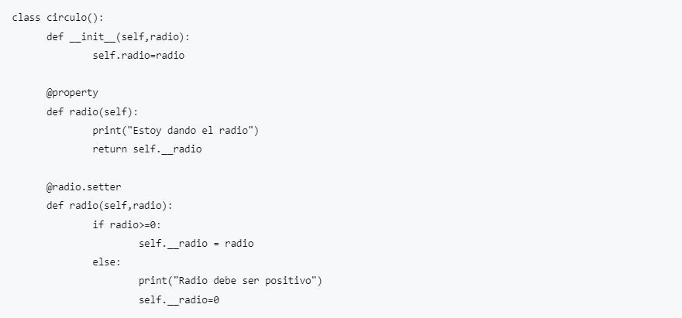
Defina a que se refiere cuando se habla de encapsulación y muestre un ejemplo(Código en Python).

Slide 7
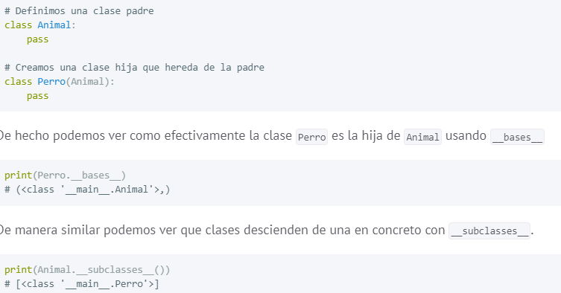
Defina a que se refiere cuando se habla de herencia y muestre un ejemplo(Código en Python)

Slide 8
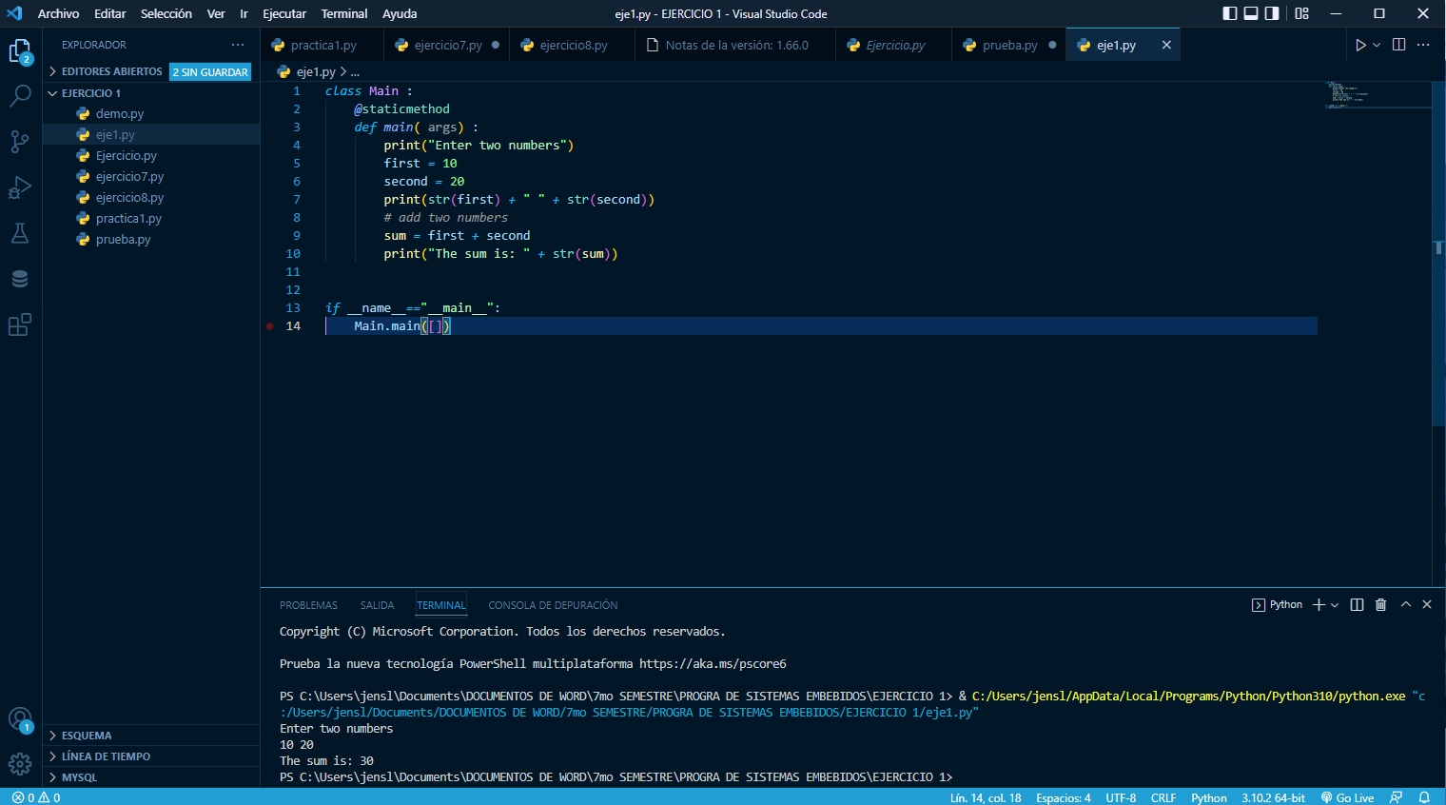
PARTE PRACTICA
Llevar el siguiente código JAVA a Python.

Slide 9
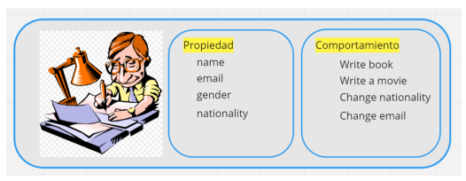
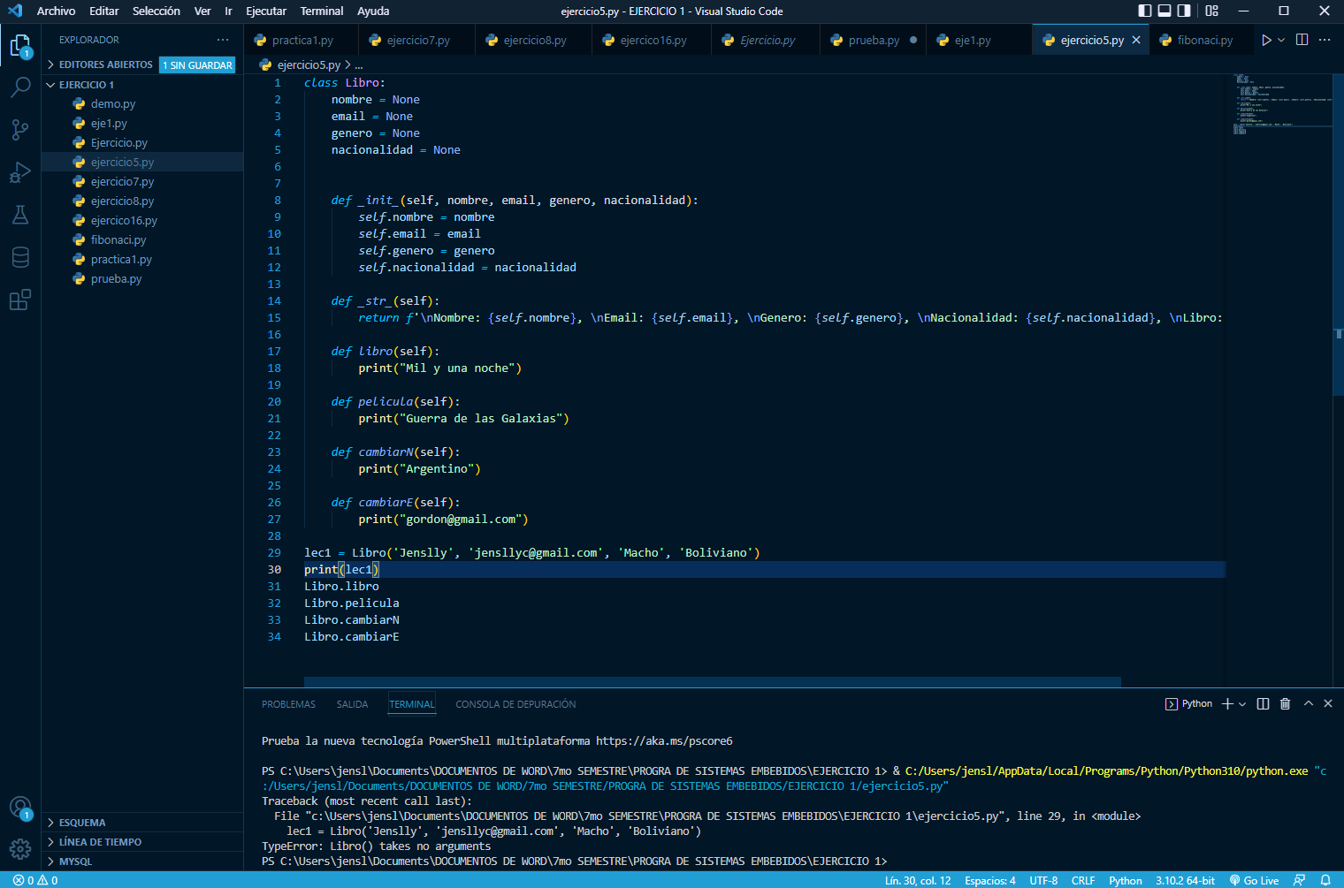
Crear el código JAVA y Python para el siguiente análisis.

Slide 10
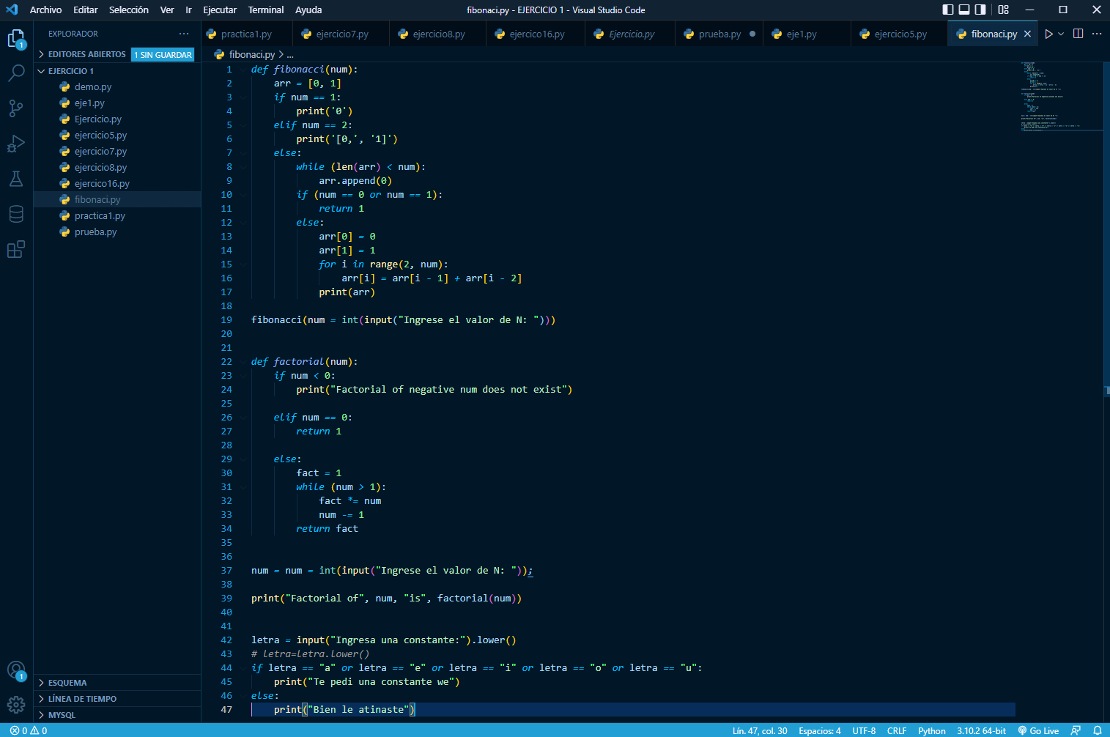
Crear un programa Python que genere los primeros N números de la serie Fibonacci.

Slide 11
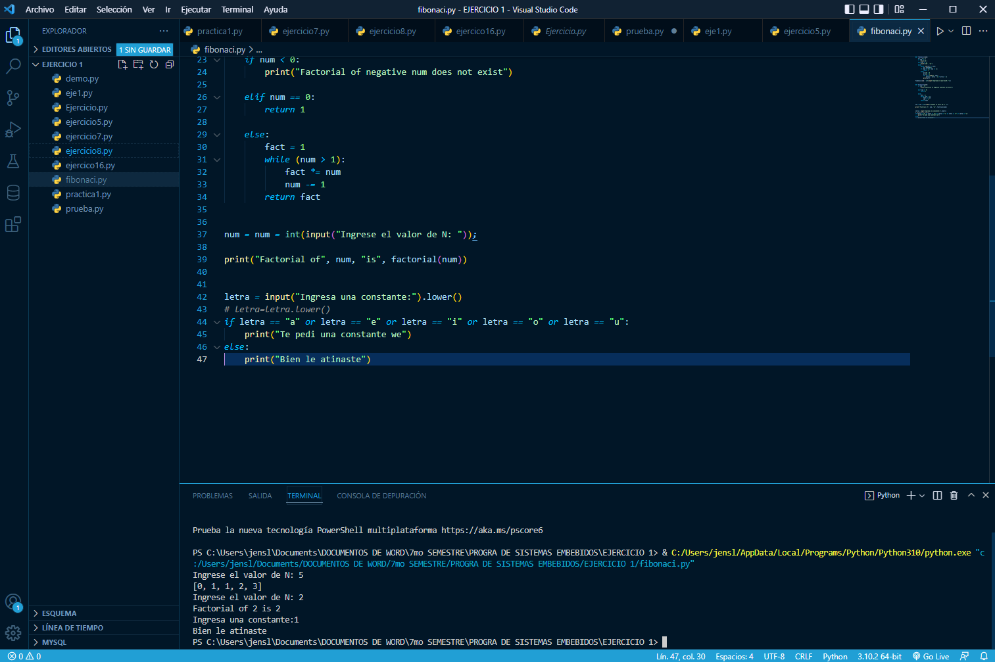
Crear un programa Python que genere los primeros N números de la serie Fibonacci.

Slide 12
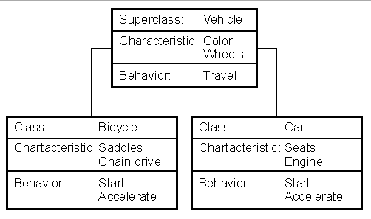
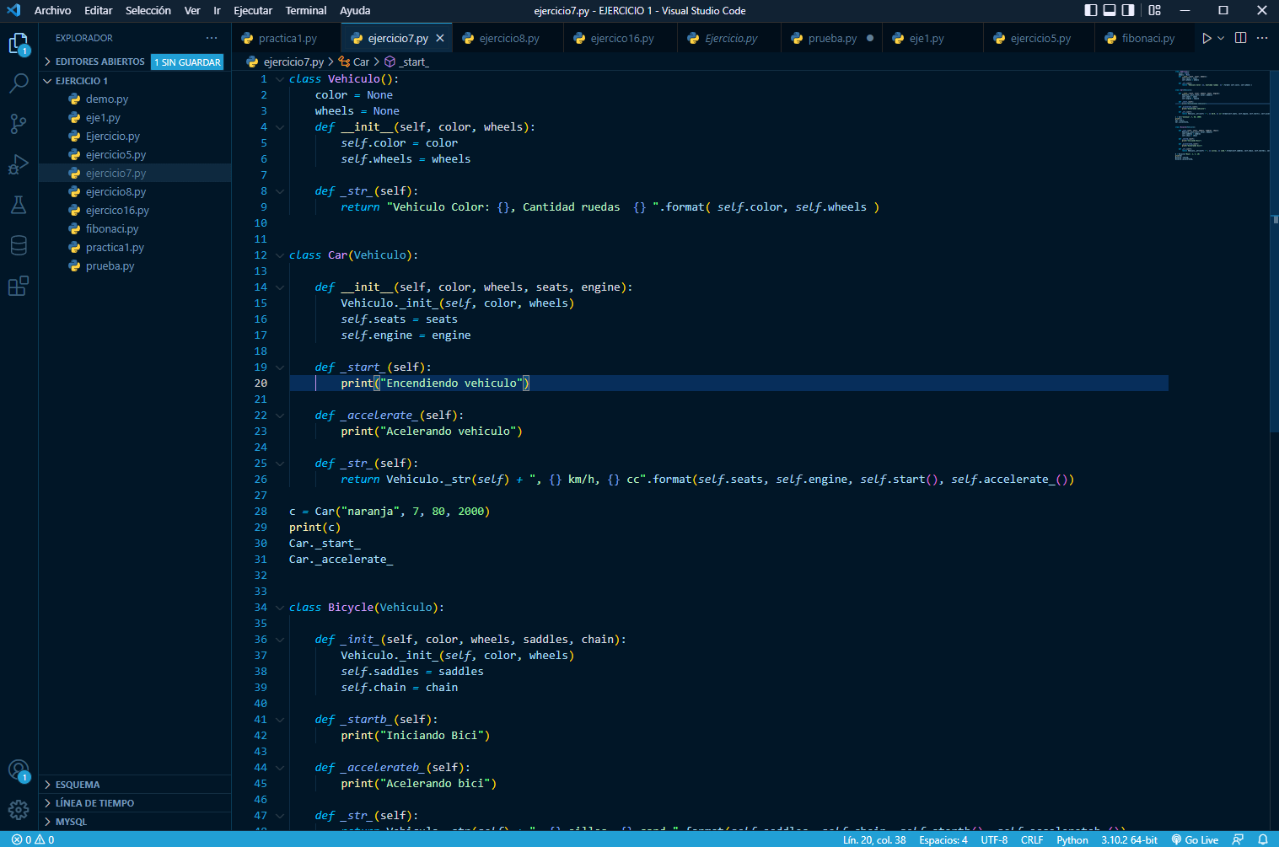
Crear las clases necesarias para resolver el siguiente planteamiento.

Slide 13
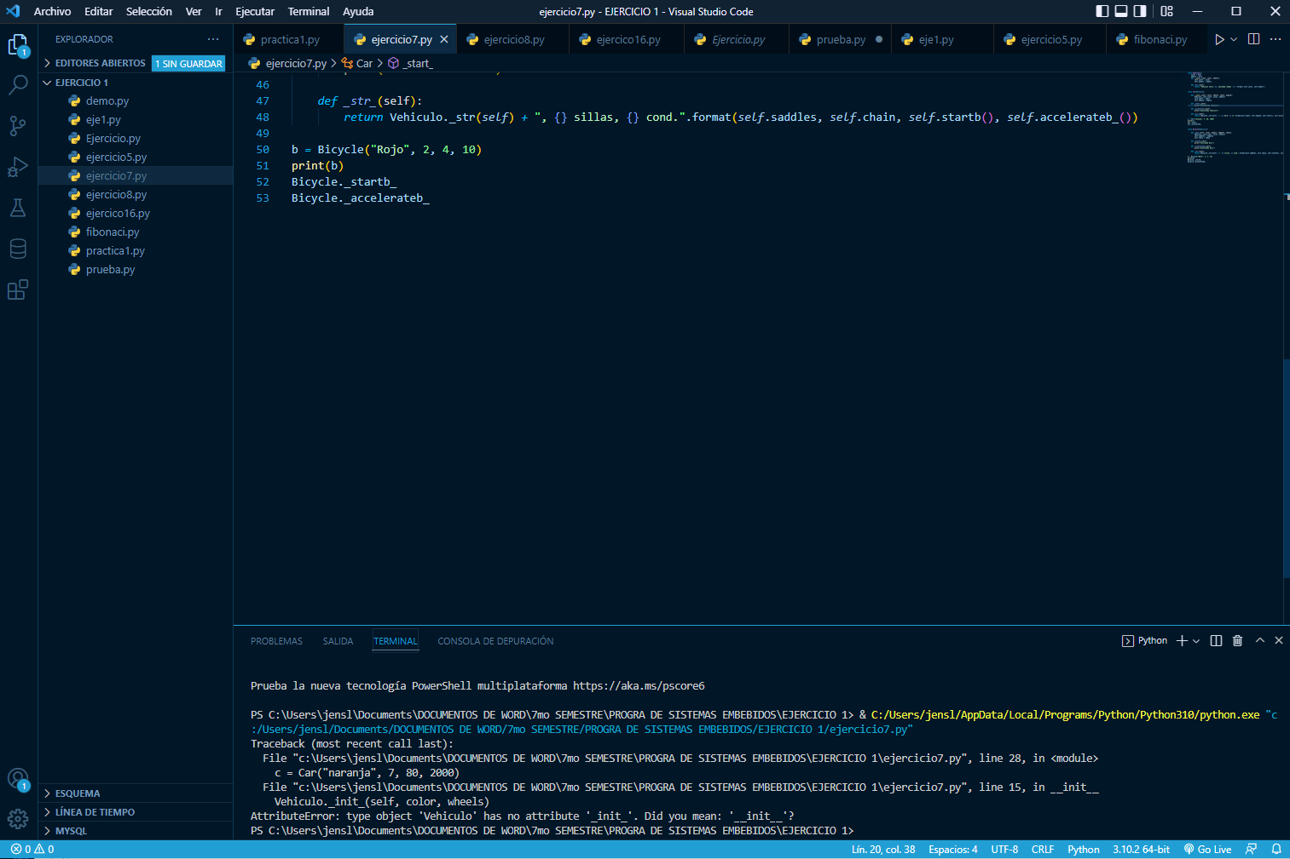
Crear las clases necesarias para resolver el siguiente planteamiento.

Slide 14
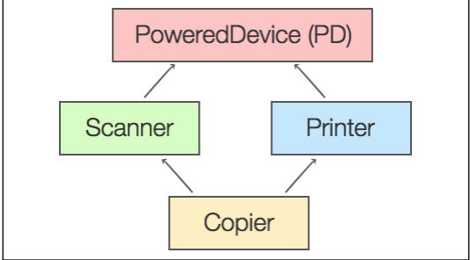
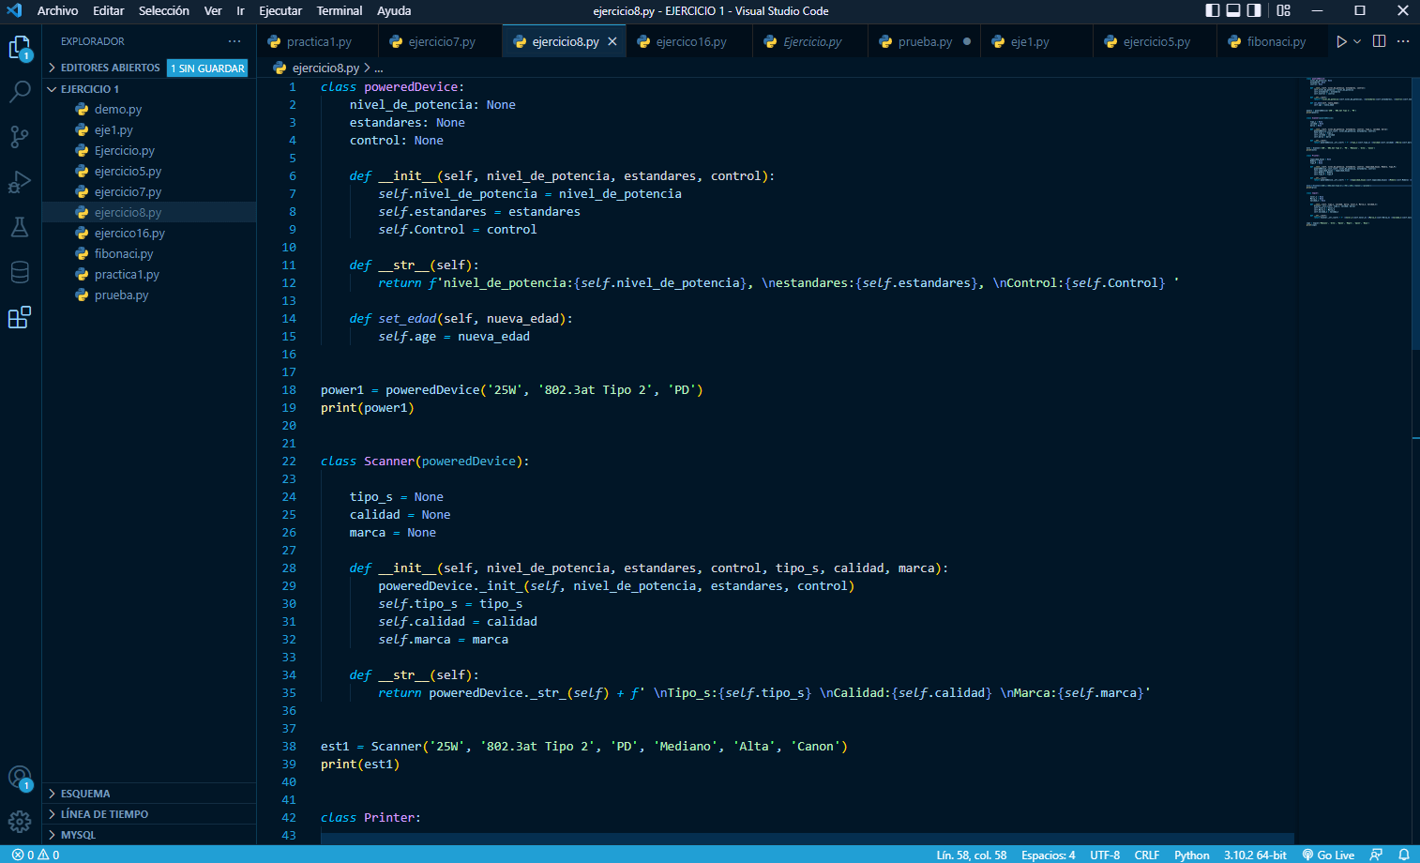
Realizar un análisis para el siguiente escenario.

Slide 15
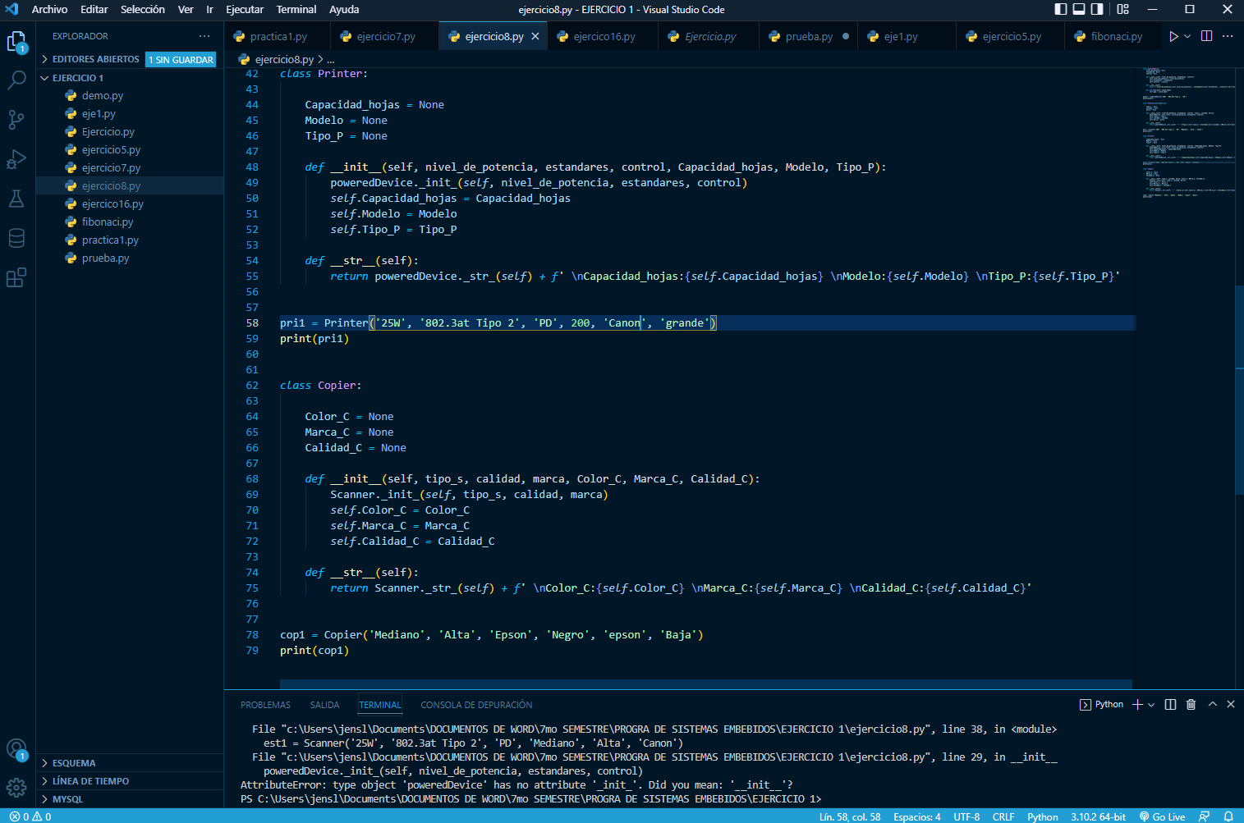
Realizar un análisis para el siguiente escenario.

Slide 16
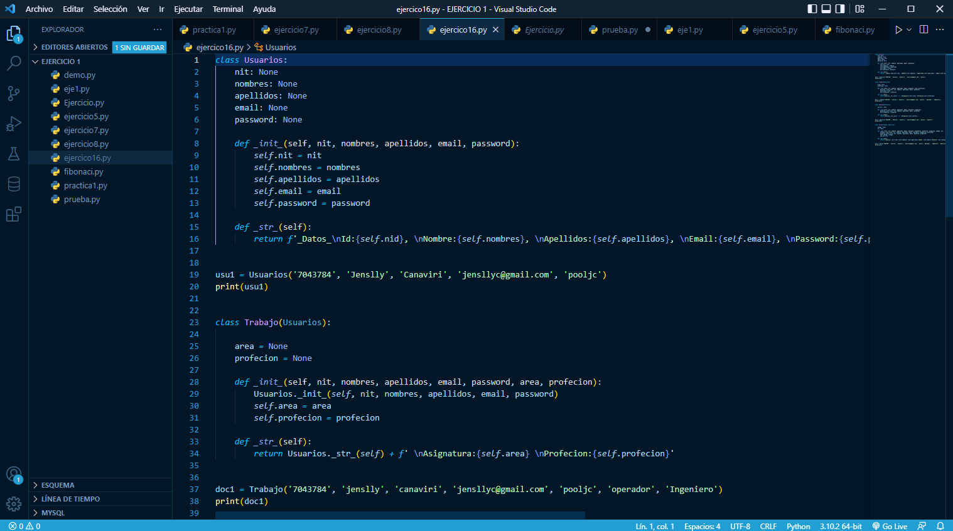
Ejercicio de planteamiento

Slide 17
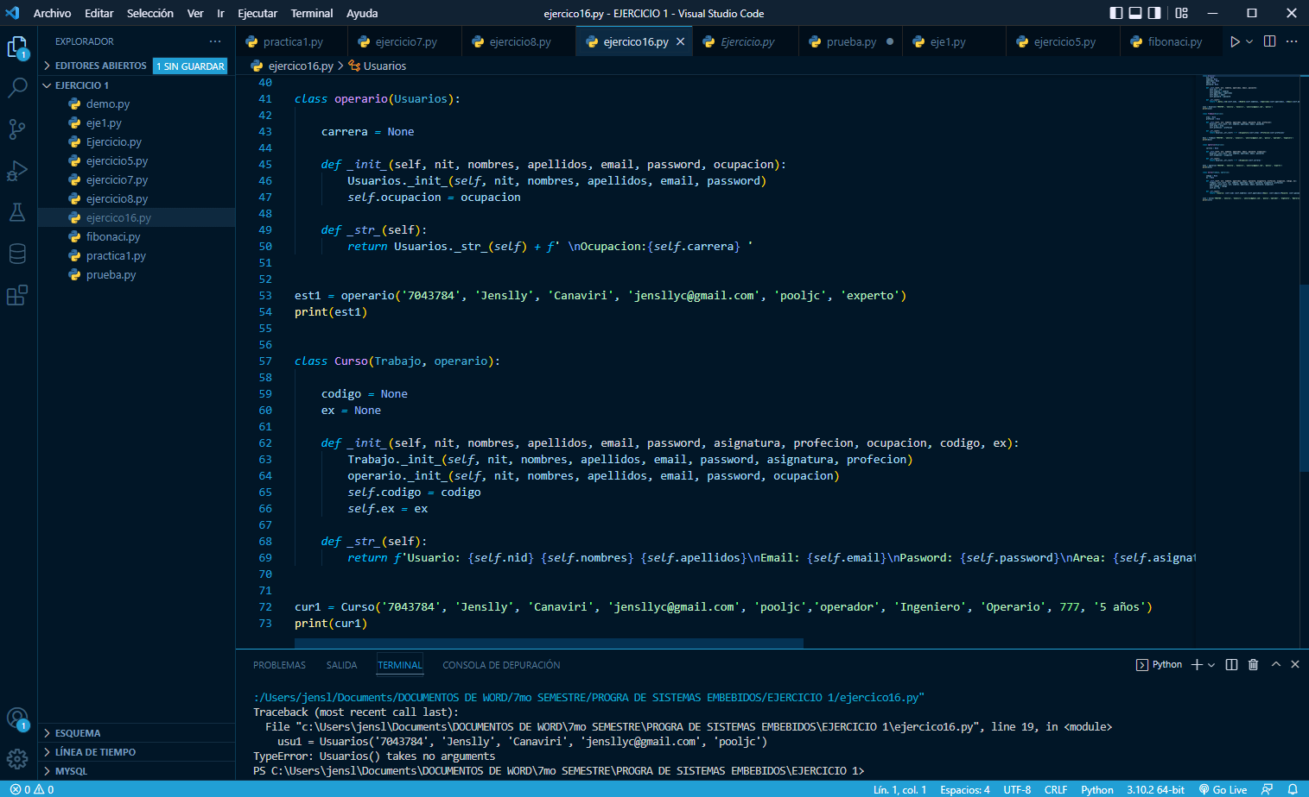
Ejercicio de planteamiento

